Slide 1
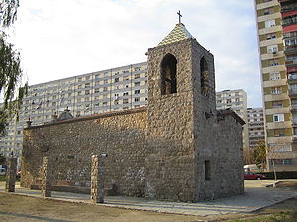
Ermita de belbitge
pòr Zoe Naudi Molina.

Slide 2
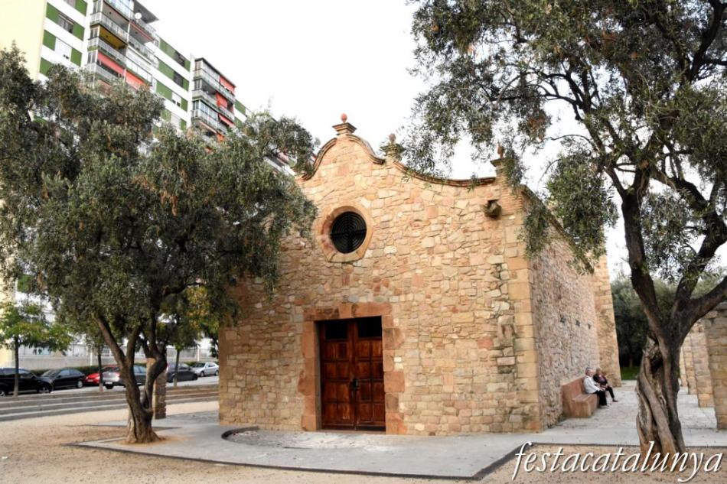
Ermita de Belbitge
Ermita de Belbitge también llamada Santa Maria de Belbitge, se encuentra en el barrio de Hospitalet del Llobregat construida en el año 1050.Antiuamente se utilizaba para rezar ahora en estos momentos no se puede entrar pero de puede ver desde fuera. Se construyó porque cada mañana un perro que vivía al lado de un descampado en el que había un agujero muy grande olisqueaba en el agujero y un trabajador que trabajaba por esa zona veía cada día al perro olisquear el agujero i se le ocurrió construir una remita .

Slide 3
Características
Ahora mismo se conserva bastante bueno h pero lo an tenido que reformar la Ermita más de una vez .En la parte delantera tiene una puerta no muy grande de madera, a un lado de la Ermita hay tres columnas de cemento y un banco de cemento, y al otro lado cuatro columnas de cemento. En la parte de detrás tiene un campanario no muy grande y una ventana pequeña.

